Slide 1
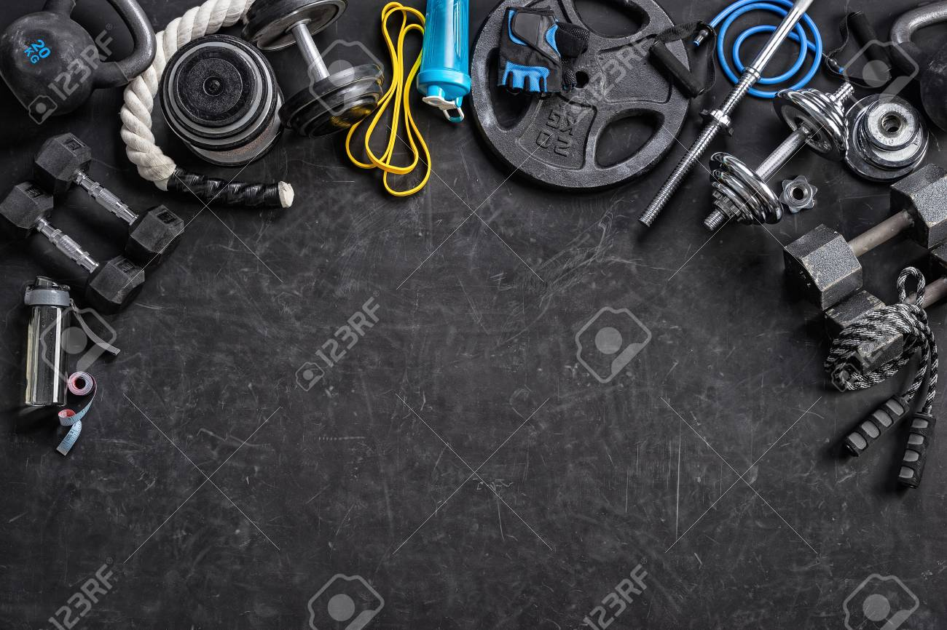
Championnats
Régionaux
De Musculation

Slide 2
Présentation générale : championnat Régional
Epreuves Hommes / 3 catégories : -70kg, -80 et +80kg
Epreuves Femmes / 2 catégories : -57kg et +57kg
Epreuve par équipe : 1 femme et 2 hommes
Catégories Masters : + de 40 ans selon les mêmes catégories de poids indiquées ci-dessus
Compétition individuelle :
Il y a 3 épreuves à réaliser pour le matin, à l’issue desquelles un classement est établi (addition des places obtenues à chaque épreuve). Il y a un temps de récupération entre les exercices (minimum 4 minutes)
Seuls les 3 meilleurs sont sélectionnés pour la Finale. En cas d’égalité, c’est le concurrent le plus léger qui est classé devant.
Le classement des 3 premiers sera établi à partir de l’épreuve Finale (après-midi). Pour les autres, le classement définitif sera celui du matin (sur les 3 épreuves).
Compétition par équipe :
Les équipiers effectuent séparément les 2 épreuves individuelles suivantes: Puissance et Poids de corps.
Les compétiteurs concourant uniquement en équipe ne feront donc pas l’épreuve individuelle « Résistance ». Les équipiers effectuent ensuite l’ épreuve collective Relais. Le classement final est établi en additionnant les places obtenues lors de toutes les épreuves désignées ci-dessus.
En cas d’égalité, c’est la place obtenue lors de l’épreuve par équipe Relais qui départage les équipes.
Qualification
Les 3 premiers de chaque catégorie, et les 3 meilleures équipes, sont qualifiés pour le championnat de France, avec possibilité de repêchage s’il y a beaucoup de compétiteurs dans une catégorie (voir règlement sportif).

Slide 3
Championnat régional individuel
❷
Epreuve Puissance
Soulevé de terre :
Charge maximale pour 8 reps
4’ pour réaliser la performance
Epreuve Poids de corps
Tractions en supination
Max de reps sur 1 série unique
Hommes : poids de corps
Femmes : avec élastique
❶
Finale : Epreuve Finale
Réservée aux 3 premiers à l’issue des 3 premières épreuves
Un concurrent est éliminé à chaque exercice de rapidité
30’’ de récup entre chaque exercice
Squat avant : 25 reps (H : 60 – 70 – 80kg) ou (F : 35-45 kg)
Maintien 2 KB au-dessus de la tête (H: 2X16kg – F : 2x 8kg)
Epreuve Résistance
Développé de Kettlebell assis + traversée de plots
+ 1 développé à chaque
Nb de développé max en 3’
Hommes : 2x16kg
Femmes : 2x4kg
❸

Slide 4
Championnat régional - EQUIPE
Epreuve poids de corps
on utilise les épreuves de la compétition individuelle
Traction supination
On additionne les nombres de répétitions réalisées par les 3 équipiers
Un classement est établi à partir de ce nombre total
Epreuve Puissance
on utilise les épreuves de la compétition individuelle
Soulevé de terre
On additionne les charges soulevées par les 3 équipiers
Un classement est établi à partir des charges soulevées
❷
❶
Epreuve collective Relais
En relais
Thruster en relais 120 reps à 3
Avec gainage statique des 2 autres équipiers
Hommes 40kg
Femme : 25kg
❸
On additionne les places obtenues lors des 3 épreuves.

